Slide 1

«Арифметическая прогрессия»
Спирякова Екатерина Алексеевна учитель математики.
МБУО «Сеяхинская школа – интернат»

Slide 2


Умение решать задачи – практическое искусство,
подобное плаванию или катанию на лыжах, или игре на фортепиано;
научиться этому можно
лишь подражая избранным образцам и постоянно тренируясь.
Д. Пойа.

Slide 3

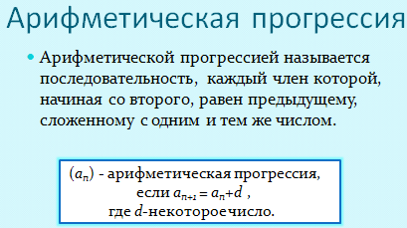

Slide 4
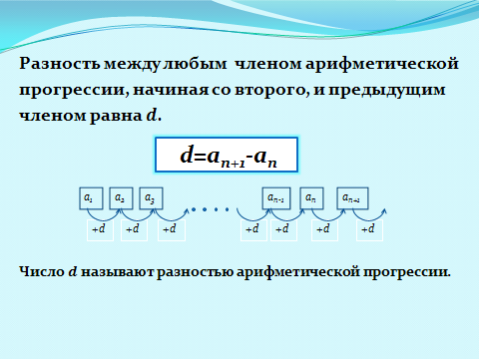

Slide 5


Задача.
В арифметической прогрессии(а_{n} ),
а ₁ + а ₅ = - 4;
а ₂. а ₆ = - 16.
Найдите положительное
значение разности.

Slide 6

Задача.
В арифметической прогрессии(а_{n} ),
а₁ = -5, а₂ = - 7.
Найдите двадцать первый член
этой прогрессии.

Slide 7

Задача.
В арифметической прогрессии(а_{n} ),
а ₇₁= 38, а ₇₃ = - 128.
Найдите семьдесят второй член этой прогрессии.

Slide 8
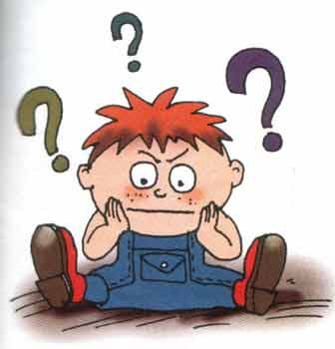
Задача.
Сколько отрицательных членов содержит арифметическая
прогрессия (а_{n} ):
-18; -17,3;..

Slide 9

Задача.
В арифметической
прогрессии (а_{n} ),
а _{n} = 3n - 4.
Найдите сумму
шестнадцати
первых членов.

Slide 10

Задача.
Дана арифметическая
прогрессия:
-2,8; -2,5 ….
Укажите наименьший по абсолютной величине положительный член арифметической прогрессии.

Slide 11
Формула суммы n - члена
(1)
(2)

Slide 12
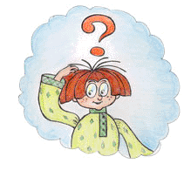
Задача.
Найдите сумму первых десяти
совпадающих членов
арифметических прогрессий:
3; 5; 7… и 8; 15; 22….

Slide 13
Тест
1. Найдите девятый член арифметической прогрессии:
3; 7;…
1. 33 2. 34 3. 35 4.36
2. Какое число не является членом арифметической
прогрессии: 5; 8; 11;…?
1. 53 2. 62 3. 82 4.95
3. Найдите сумму девяти первых членов
арифметической прогрессии: 4; 11; …?
1. 268 2. 288 3. 290 4. 292
4. Найдите восьмой член арифметической прогрессии
а _{n} = 5 - 0,5n
Ответ:___________
5. Какое наибольшее число последовательных четных
чисел, начиная с 2, можно сложить, чтобы
получившая сумма осталась меньше 110?
Ответ:_________

Slide 14

Рефлексия
«Пусть каждый день и каждый час,
Вам новое добудет.
Пусть добрым будет ум у вас,
И сердце умным будет.»
С. Маршак
Старался, и всё получалось.
Старался, но не всё получалось.
Не старался.

Slide 15
Спасибо
за урок!

